Slide 1
医疗行业
医疗行业
蓝色工作汇报PPT模板
蓝色工作汇报PPT模板
BLUE MEDICAL INDUSTRY WORK REPORT PPT TEMPLATE
汇 报 人 ：OfficePLUS
汇报单位：OfficePLUS
汇报时间：20XX年XX月XX日

Slide 2
目录/CONTENT
医院工作总结
治疗完成情况
医疗科研成果
未来部署规划
Hospital work summary
Treatment completion
Scientific research achievements
The Prevention of Hyperlipidemia

Slide 3
医院工作总结
Hospital work summary

Slide 4
医院工作总结
Hospital work summary
医疗情况
服务活动
住院情况： 中医病房149人，平均每月30人次，病源稳定
业务收入：业务收入较去年同期上升20%, 住院病人质量明显
慢病社区：慢病下社区随访义诊等活动后，发展速度明显加快
门诊人数：门诊总人数5227人较去年同期3796人上升30%+

Slide 5
医院工作总结
Hospital work summary
会议专题
规范文件
药品采购
今年，药事管理委员会和ADR（药物不良反应）监测小组共召开了三次专题会议。
通过学习对药品及医疗器械管理要求,明确了作为医院药事管理委员会成员的职能。
论了医院药品在引进、采购使用等环节中需要解决或改进的问题药品的招标采购。

Slide 6
医院工作总结
Hospital work summary
健康教育活动
卫生宣传
在该活动的促进下，门诊人次同比由753上升至2552
这次参加人数达到往年的75%，而青少年占比60%
接诊人数
上级视察
本季度共接诊普通患者102351人，为一般普遍水平
本季度共4次领导视察，均获得领导一致好评

Slide 7
医院工作总结
Hospital work summary
01
02
03
04
ENTER
ENTER
ENTER
ENTER
医疗技术安全
医护安全管理
感染安全管理
治安安全管理
加强人才队伍建设，努力营造良好的外部环境，广泛吸纳高素质的医疗技术人才。不断提高诊疗水平。
抓好病人医疗安全，落实安全责任制。为确保医护工作安全，医院切实落实各项工作制度和操作流程。
制定医院感染管理考核新办法，每月对全院临床、医技科室的感控措施及落实情况进行全面细致的考核评分。
高度重视医院治安稳定工作，从人力、物力上确保医院平安，营造了稳定和谐的医院综合治理环境。

Slide 8
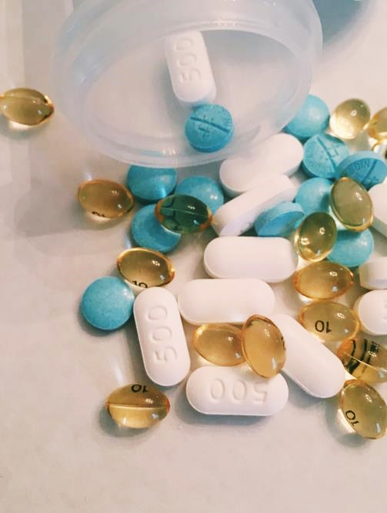
医院工作总结
Hospital work summary
医院药事管理工作
药事管理工作比以往处理更加规范，文件处理效率在人员统一培训后得到提高。
在今年上半年与广大职工见面了，该刊以医院内医疗业务工作为主线，结合药事管理工作
在今年的三次药事管理委员会上共通过了9种新药在我院应用于临床。

Slide 9
医院工作总结
Hospital work summary
1.58%
28.39%
35.96%
25.02%
9.04%
38.47%
61.53%
24岁及以下
25-30岁
31-35岁
36-40岁
41岁及以上
用户年龄分布
用户性别分布

Slide 10
医院工作总结
Hospital work summary
社会压力日益加大
2020年是全面建成小康社会和“十三五”规划的收官之年。全国卫生健康系统认真落实党中央、国务院的决策部署，全力以赴抗击新冠肺炎疫情，健康中国行动稳步实施，医疗服务质量和水平继续提升。
大型疾病的占比逐步增长
大型疾病占比变化

Slide 11
治疗完成情况
Treatment completion

Slide 12
治疗完成情况
Treatment completion
精益质量改进
医院要确定从哪方面开始推进患者安全的精益质量改进，能够获得最大的成本效益（Cost-Effectiveness）。
患者身份识别和手术部位标记，是先后推进还是同时推进？哪一个会有较大的回馈？精益患者安全是有先后顺序的。
团队组成
一个精益团队最好不超过十个人，因为人太多会损害团队的灵活性。
在精益团队中，除了队长和辅导员，还必须有做记录的记录员和使工作推进更顺利的秘书（Secretary）。
团队成员要接受有关精益医疗管理工具的培训。这些培训除了让学员学到足够多的知识。

Slide 13
治疗完成情况
Treatment completion
新药购销流程
药品的购销分为四个部分，由医疗专家与医药公司对接
保证协议书
新药介绍契机
参会的人员分别是医药供应商或企业代表、医院全体医生，会后，医院与各家医药代表商签订了“保证协议书”。
以新药介绍为契机，全年共举办了五次新药讲座，重点介绍了目前XX专科领域内的新知识和新的国家指南。
药品购销环节
医院业务查房
针对药品购销环节可能出现的问题，今年共举办了两次同一个主题的会议，“整顿药品购销中的不良行为座谈会”。
医院业务查房增加了新的内容，即临床药师与其他职能部门一道参与业务查房，杜绝不合理用药。

Slide 14
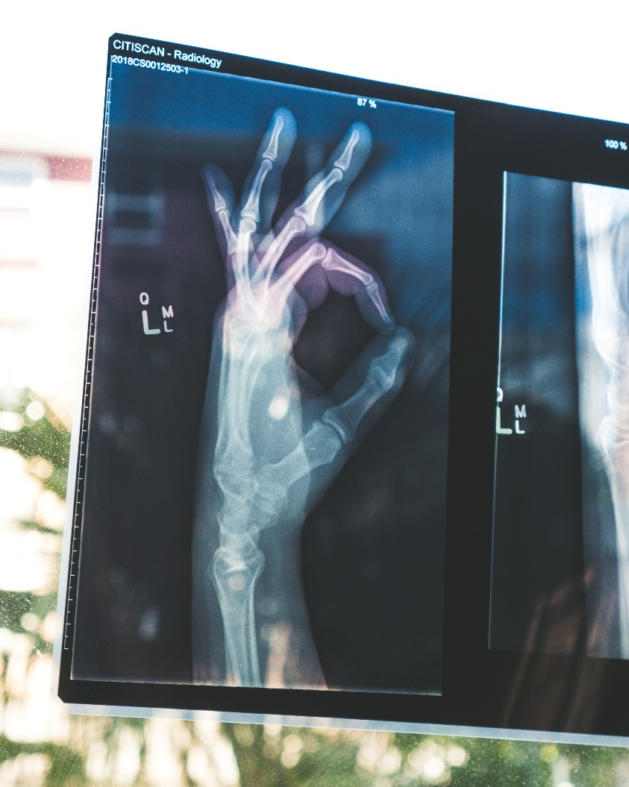
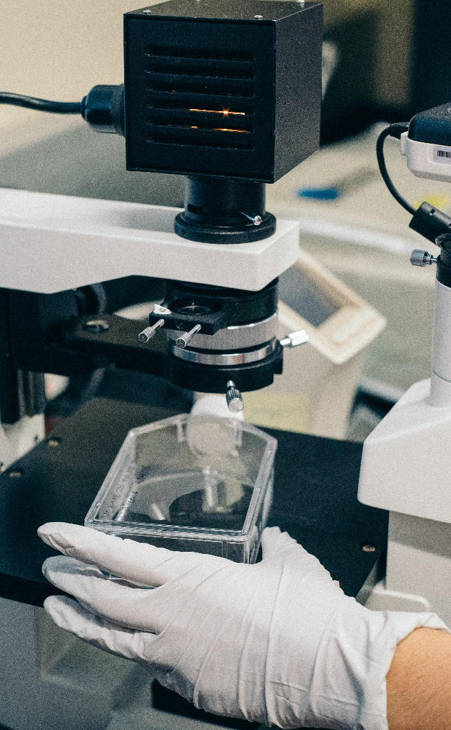
治疗完成情况
Treatment completion
逐个检查
三天检查
XX科的鉴定工作是我院的一项重要工作，只有科学规范、合法地开展鉴定工作，才能彰显我院作为长沙市唯家X卫生中心的权威地位。
今年五月，我院在武汉市参加了首届X病司法鉴定人培训。三天的时间对医院内各个医疗业务科室的医疗质量工作进行检查

Slide 15
治疗完成情况
Treatment completion
XX院长对我院鉴定工作作了“必须进一步
规范我院X病鉴定工作”的重要指示

Slide 16
医疗科研成果
Medical outcomes

Slide 17
医疗科研成果
Medical outcomes
××药品市场流通数据
我院将持续监管该药品市场流通情况，确保无不良反应
20XX
20XX
20XX
20XX
数据：20万
数据：30万
数据：61万
数据：95万
用户：10万人次
用户：18万人次
用户：35万人次
用户：50万人次

Slide 18
医疗科研成果
Medical outcomes
文化创建阶段
文化办公室
形象关键词
文化代名词
第一步，我成立了医院文化办公室，负责医院文化的创建工作。
第二步，我邀请业内专家写出了50个描述医院形象的关键词，例如慈善、服务、学习等。
第三步，我分别请医院管理层、董事会和全体员工从中选出10个最能代表医院文化的词。

Slide 19
医疗科研成果
改进点1
整改病历及加强处方管理，并落实奖罚制度
Medical outcomes
|||||||||||||||||||||||||||||||||||||||||||||||||||||||||||||||||||||||||||||||||||||||||||||||||||||||||||||||||||||||||||||||||||||||||||||||||||||||||||||||||||||||||||||||||||||||||||||||||||
改进点2
加强医护人员技术培训，推进优质安全服务
整理
工作思路
改进点3
加强制度建设，通过以岗位职责制度制约人
改进点4
绩效考核落实到位，提高医护人员的积极性

Slide 20
医疗科研成果
Medical outcomes
要点2
要点1
要点3
传统的医院管理由医院的领导提出想法，传达到下层去实施，精益医疗质量管理是一种上下达成共识的方法。
精益医疗质量管理系统必须建立在有“想法、说法和做法”的基础上。但是，和传统的医院质量管理的途径不一样。
实现精益医疗质量管理必须经过三个阶段：探索、共识、确认和认可。如此，医院才能取得更加优异的成就。

Slide 21
医疗科研成果
Medical outcomes
合作伙伴

Slide 22
未来部署规划
Prevention of Hyperlipidemia

Slide 23
未来部署规划
Prevention of Hyperlipidemia
优势
劣势
机会
威胁
advantage
inferiority
opportunity
threaten
我国互联网医疗的服务内容，逐渐从以挂号问诊为主导向更加多元化的方向发展。
专家资源的稀缺、医生，在线回复诊疗的及时性和有效性很难保证、医疗资源分配不均。
产业革新提供了良好的技术支撑。中国城镇化进程的加速、人口老龄化程度加深等
大数据深度融合增加数据泄露的风险，后期的大数据分析与数学建模增加了不确定性。

Slide 24
未来部署规划
Prevention of Hyperlipidemia
医疗部门
皮肤科
|||||||||||||||||||||||||||||||||||||||||||||||||||||||||||||||||||||||||||||||||||||||||||||||||||||||||||||||||||||||||||||||||||||||||||||||||||||||||||||||||||||||||||||||||||||||||||||||||||
急症部门
分部
手术部门
总部
内科部门
财务部
前台部门

Slide 25
未来部署规划
Prevention of Hyperlipidemia
第一期：医疗质量
第三期：服务质量
医疗质量管理的重点是将健康管理视为个人的基本责任
对医疗服务质量的要求不再是医院要有完善的质量管理系统
第二期：卫生政策
第四期：素养的改善
个人或群体健康管理的做法将通过各种卫生政策落实到个人
评价一家医院医疗服务质量管理时会进一步考察医院对素养的改善

Slide 26
未来部署规划
Prevention of Hyperlipidemia
培养员工精益质量改进的
修养
改进修养
医院制订
医院制订落实用精益管理
思想管理患者安全的规划
持续坚持以患者安全为前
提的精益质量
患者安全
首期费用
手术标记
我们会推动患者身份识别
而不是手术部位标记
XXX万
需要对院内员工进行管理
课程的继续教育
管理教育
仪器采购
明年采购DISSLI医疗机器
5台

Slide 27
未来部署规划
Prevention of Hyperlipidemia
加强学习
加强团结
强化责任
加强学习，努力提高思想政治素质，协作各科室行风建设，端正行风，转变工作作风，办公室紧密配合医院中心工作，周密部署院领导安排
始终践行服务人民的工作理念。做到小事讲风格，大事讲原则，从不闹无原则纠纷，工作中互相帮助、互相理解，具有较强的工作凝聚力和战斗力。
强化责任，不断打造奉献敬业的好团队。一年到头忙忙碌碌，办公室人员始终牢记：责任心是工作的第一要素。责任，是职业素质的核心。

Slide 28
未来部署规划
Prevention of Hyperlipidemia
媒体宣传
王女士
XX医院＆护士长
张先生
XX医院创始人＆总裁
郭博士
XX集团创始人＆董事长
20XX年度最美白衣天使
20XX年度最美白衣天使
20XX年度最美白衣天使
20XX年度最美白衣天使
20XX年医院最佳贡献奖
20XX年医院最佳贡献奖
20XX年医院最佳贡献奖
20XX年医院最佳贡献奖
20XX年最佳先进个人
20XX年最佳先进个人
20XX年最佳先进个人
20XX年最佳先进个人

Slide 29
未来部署规划
Prevention of Hyperlipidemia
采购器械 | 吸引设备 | 供氧设备 | 监护设备 | 呼叫系统
采购数量 | 10 | 20 | 30 | 40
器械单价 | ￥2000 | ￥3000 | ￥6000 | ￥200
采用部门 | XX部 | XX部 | XX部 | XX部
总价格 | 20000 | 60000 | 180000 | 8000

Slide 30
感谢聆听
感谢聆听
蓝色工作汇报PPT模板
蓝色工作汇报PPT模板
BLUE MEDICAL INDUSTRY WORK REPORT PPT TEMPLATE
汇 报 人 ：OfficePLUS
汇报单位：OfficePLUS
汇报时间：20XX年XX月XX日

Slide 31
医疗人物剪影素材

Slide 32
OfficePLUS.cn
标注
字体使用
行距
素材
声明
作者
中文 OPPOSans，思源宋体 CN Heavy
英文 OPPOSans
标题 1.0
正文 1.5
unsplash
本网站所提供的任何信息内容（包括但不限于 PPT 模板、Word 文档、Excel 图表、图片素材等）均受《中华人民共和国著作权法》、《信息网络传播权保护条例》及其他适用的法律法规的保护，未经权利人书面明确授权，信息内容的任何部分(包括图片或图表)不得被全部或部分的复制、传播、销售，否则将承担法律责任。
源啊圆

